Slide 1



크롤링 활용하기
“웹툰 원작시대”
웹툰의 드라마, 영화 예측
데이터관리와 지적경영 Final Project
영어영문학과 2012130844 조호신
중어중문학과 2014130751 박혜원
중어중문학과 2015131142 신재원
보건환경융합과학 2015250336 김연주

Slide 2
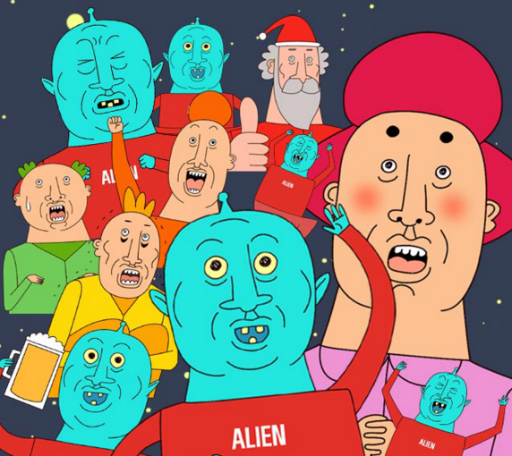

목차
CONTENTS
1
2
3
4
5
주제 선정 배경
데이터 수집 목록 & 방법
데이터 전처리
분석 방법
결론

Slide 3
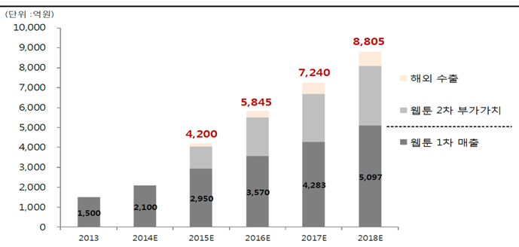
1
주제 선정 배경
웹툰 시장의 성장 및 발전
웹툰 콘텐츠의 상업적 예상 가치 창출 의미 有
“ 2018 국내 웹툰 시장 규모 8,805억 원”
출처 : 한국콘텐츠진흥원
웹툰의 파격적인 성장세로 웹툰이 브라운관까지 이어지는 추세
Then, 웹툰의 영화/드라마화(상업화) 가능성?

Slide 4


1
주제 선정 배경
웹툰으로 시작해서
드라마, 영화까지!
2003년 강풀의 ‘순정만화’를 필두로 주목 받기 시작
영화 ‘은밀하게 위대하게’(2013)
tvN드라마 ‘미생’(2014)
비단 영화나 드라마뿐 아니라
게임, 뮤지컬, 웹드라마로
그 외연도 넓어짐

Slide 5
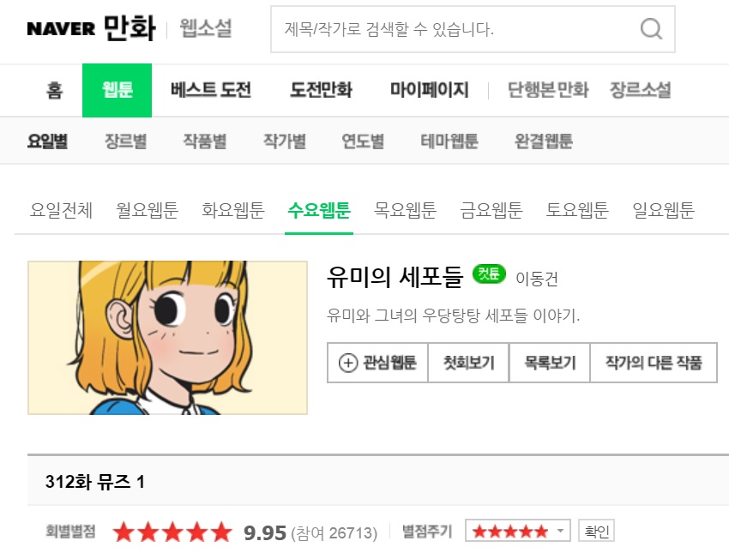
2
데이터 수집 목록 & 방법
크롤링
[crawling]
무수히 많은 컴퓨터에 분산 저장되어 있는 문서를 수집하여
검색 대상의 색인으로 포함시키는 기술
[장르]
daily/comic/fantasy/action/drama/pure
/sensibility/thrill/historical/sports
[웹툰 이름(제목)]
[작가명]
+ [종이책 출판 여부]
+ [완결 여부] 완결 :1 / 미완결 : 0
[완결된/현재까지의 최종 회 수]
[별점] 모든 회차별 정보 평균
[참여 인원] 모든 회차별 정보 평균
총 데이터 수 : 439 + 200 = 639
완결 웹툰(439) / 미완결 웹툰(200)
[종속 변수] : 영화드라마화 有 1/ 無 0 (수작업)

Slide 6
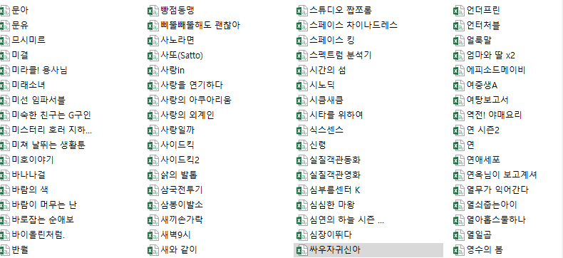
2
데이터 수집 목록 & 방법
크롤링으로 제작한 Dataframe
html = urllib.request.urlopen('http://comic.naver.com/webtoon/weekday.nhn')
soup = BeautifulSoup(html)
titles = soup.find_all('a','title')
for title in titles:
print('title:{0:10s} link:{1:20s}\n'.format(title['title'], title['href']))

Slide 7
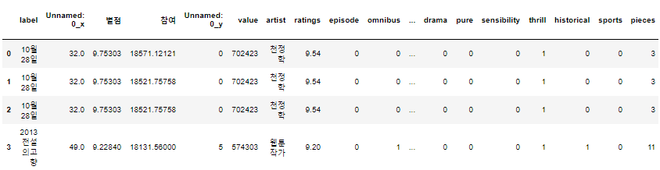
3
데이터 전처리
(1) 데이터 통합
# concat, merge
df_final = pd.concat([df1,df2,df3], axis =1)
df_final.reset_index()
df_final.head()
all_x = pd.merge(all_data,gt_df, on = 'label’)
all_x.reset_index()
to 변수 데이터 합치기

Slide 8
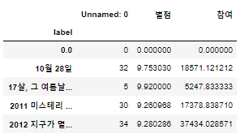
3
데이터 전처리
(2) 데이터 변환
# groupby
df1 = df.groupby("label")['Unnamed: 0'].idxmax()
df2 = df.groupby("label")['별점'].mean()
df3 = df.groupby("label")['참여'].mean()
to ‘제목’중심으로 마지막 회차수, 총회차마다의 별점평균, 별점 참여수 평균 정리

Slide 9

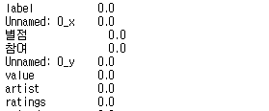
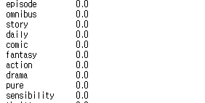
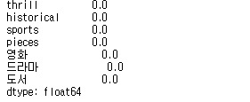
3
데이터 전처리
(3) 데이터 축소
# del, drop
to 중복값 없애기 / 필요없는 컬럼 없애기
(4) 결측치 제거
# isnull().sum()/len()
all_df.isnull().sum()/len(all_df)
결측치 無
제거 無
all_df.drop_duplicates(inplace=True)
all_df =all_df.drop(['Unnamed: 0_x','Unnamed: 0_y', 'ratings','value','artist'], axis=1)
all_df.columns

Slide 10
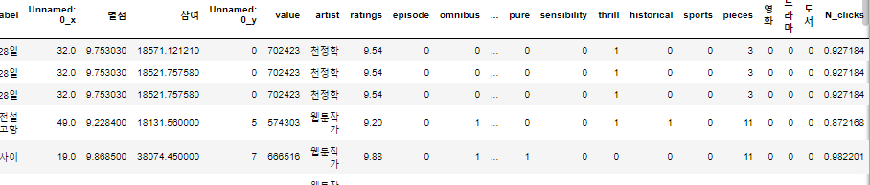
3
데이터 전처리
(5) 데이터 정규화
# minmaxscaler
from sklearn.preprocessing import MinMaxScaler
minmax_scaler = MinMaxScaler().fit(all_df[['ratings']])
minmax_mat= minmax_scaler.transform(all_df[['ratings']])
minmax_mat
all_df['N_clicks'] = minmax_mat[:,0:1]
all_df.columns
all_df.isnull().sum() /len(all_df)
all_df
to 스펙트럼이 넓은 값들을 정규화를 통해 차이를 줄여줌
(5) 데이터 이산화
# np.where

Slide 11

3
데이터 전처리
(6) 데이터 이산화
# np.where
df1=train.df[“MOVIE”]
df2=train.df[“DRAMA”]
df4=df1+df2
train_df[“SUM”]=df4
train_df.head()
train_df[“OSMU”]=np.where(train_df[“SUM”]>0,1,0)
train_df.columns
to Dataframe에 column 추가

Slide 12
4
분석 방법
# 적용 알고리즘
전처리
모델링
(y값 포함된) 미완결 웹툰 DATA
모델 비교
완결 웹툰 DATA
DT / RF / KNN
최종 모델 선정
일치
여부
확인
70:30(Hold-out Method)
K-fold model
(Y값 제거한)
미완결 웹툰 DATA

Slide 13
4
분석 방법
# 모델링 평가
70:30(Hold-out Method)
K-fold model
Decision Tree
Random Forest
KNN

Slide 14
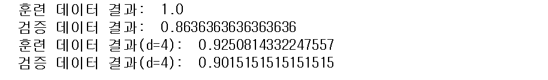
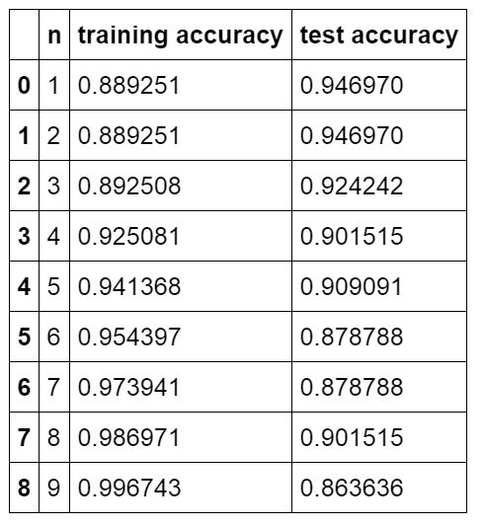
4
분석 방법
# 모델링 평가 (70:30)
DT의 최적 n=4
Accuracy 적용한 데이터 결과
0.925081(Training)
0.901515(Test)
Decision Tree

Slide 15
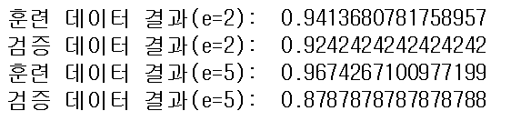
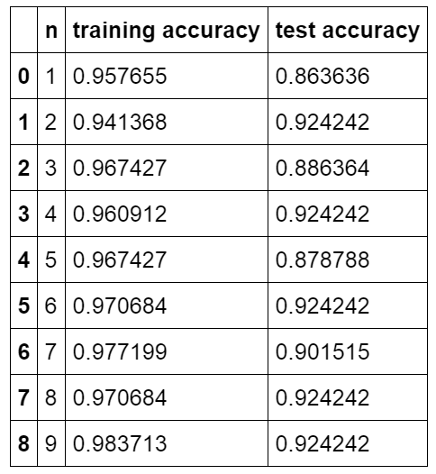
4
분석 방법
# 모델링 평가 (70:30)
RF의 최적 n=2
Accuracy 적용한 데이터 결과
0.941368(Training)
0.924242(Test)
Random Forest

Slide 16
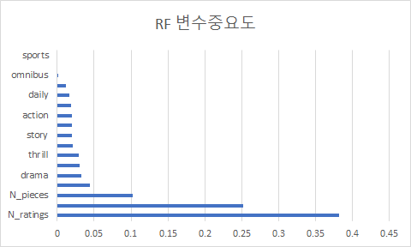
4
분석 방법
# 모델링 평가 (70:30)
Random Forest
변수 중요도(영향력)가 높다고 평가된 변수
N_pieces N_ratings N_clicks Story Fantasy
Action Drama Book

Slide 17

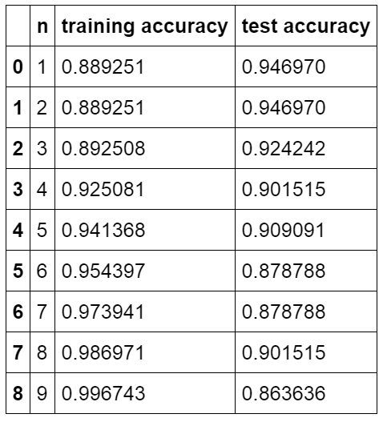
4
분석 방법
# 모델링 평가 (70:30)
KNN의 최적 n=2
Accuracy 적용한 데이터 결과
0.889251(Training)
0.946970(Test)
KNN

Slide 18
4
분석 방법
# 모델링 평가 K-fold
K-fold(교차검증) & DT/RF/KNN 비교
Decision Tree
Random Forest
KNN
90.64 90.87 90.88

Slide 19
4
분석 방법
# 모델링 평가
0.925081(Training) 0.941368(Training) 0.889251(Training)
0.901515(Test) 0.924242(Test) 0.946970(Test)
90.64 90.87 90.88
예측하면서, KNN사용한 결과값(1)을 1개만 예측(본래 총 4개)
Thus, 예측은 Random Forest 인 forest.predict를 사용함
70:30(Hold-out Method)
K-fold model
최종 모델로 KNN선정
Decision Tree
Random Forest
KNN

Slide 20
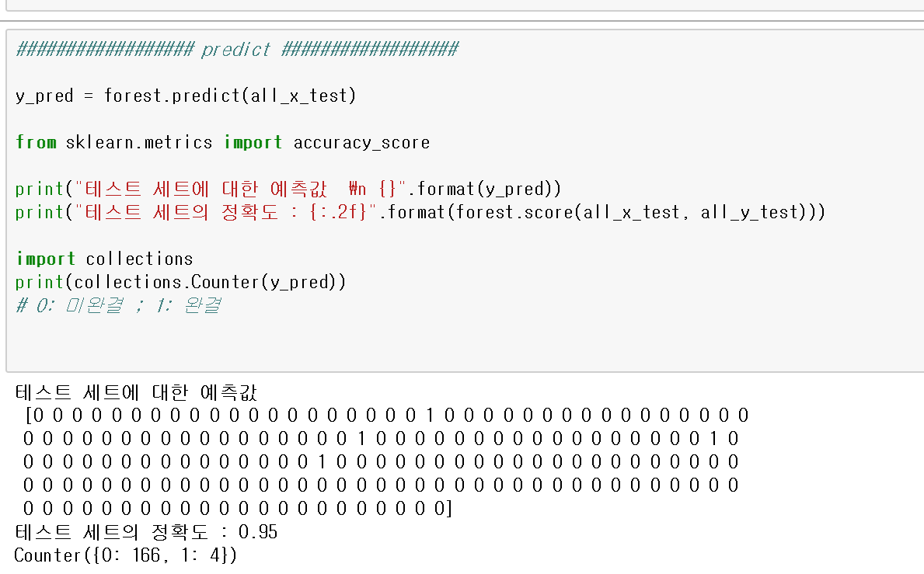
4
분석 방법
# 모델링 적용 결과
나무 개수를 2개로 제한하여 y값을 없앤 test data를 적용해서 예측값 생성
최종 모델인
Random Forest
KNN은
결과값(1)을 1개로만 예측
RF 결과
결과값(1)을 정확히 4개로 예측

Slide 21
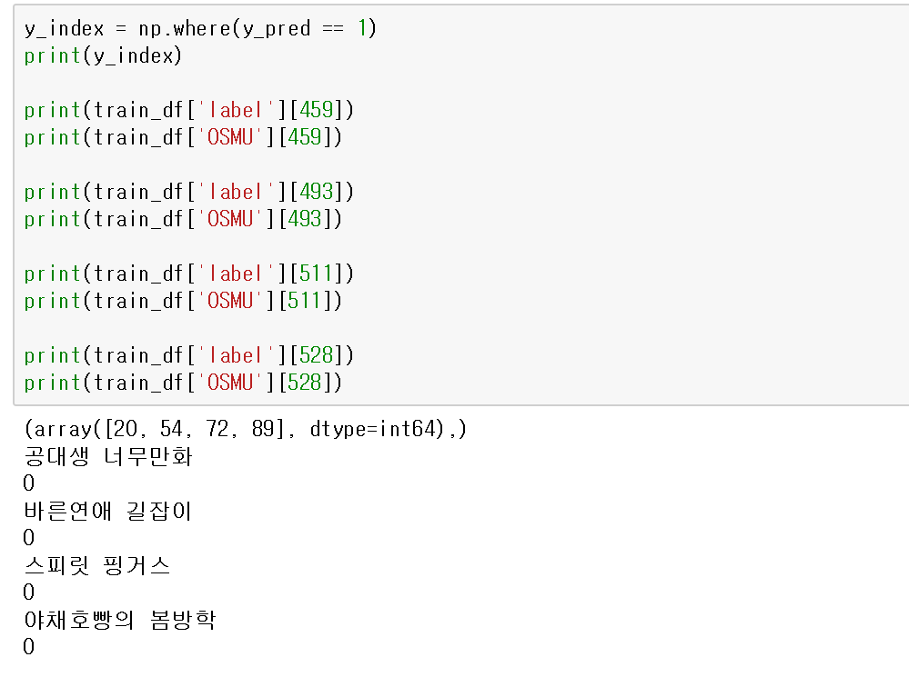
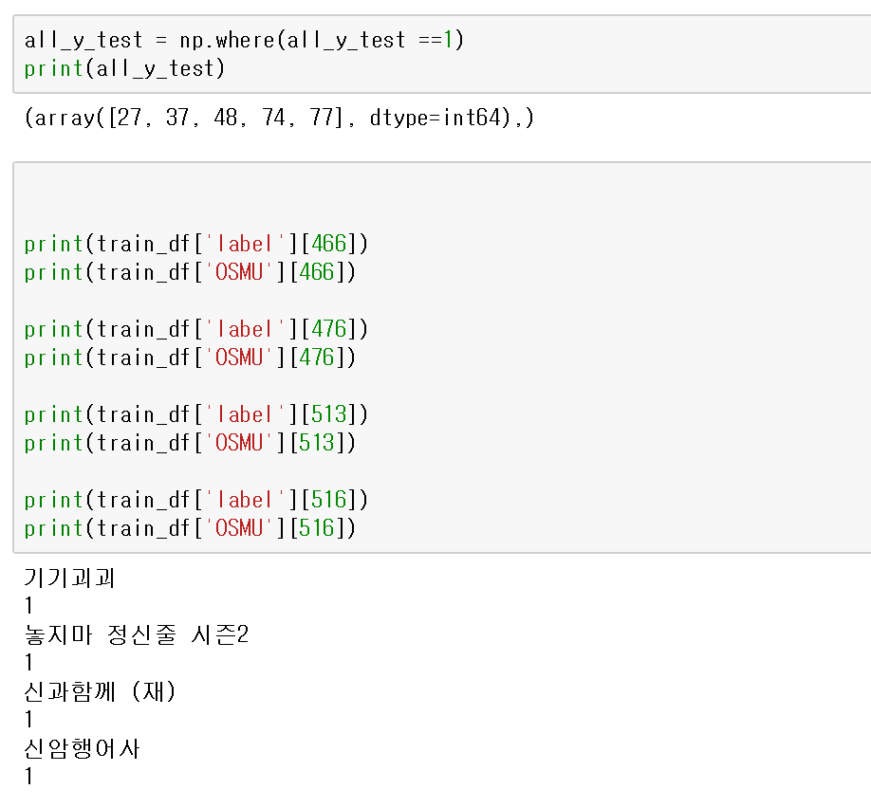
4
분석 방법
# 모델링 적용 결과
나무 개수를 2개로 제한하여 y값을 없앤 test data를 적용해서 예측값 생성
최종 모델인
Random Forest
개수는 정확히 예측
But, 그에 맞는 웹툰의 제목은 상이하게 도출됨
RF가 말하는 1값의 웹툰들 실제 1값의 웹툰들

Slide 22
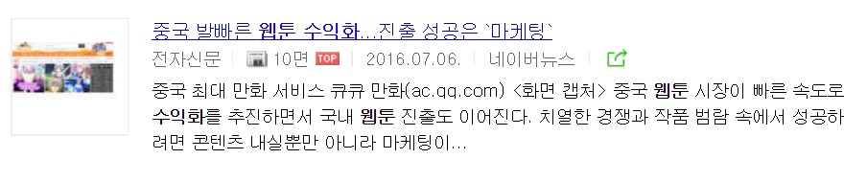
5
결론
포털사이트 + 웹툰 작가들이 만들어낼 수 있는 수익성은 얼마나 될까?
실제로, 웹툰 작가들의 꿈인 웹툰의 ‘드라마/영화화‘
∵ 큰 돈을 벌어들일 수 있기 때문
세계 가장 빠르게 모방하고 움직이는 중국도 웹툰의 수익화 고려
그래서 알아본 수익성 검증 !
결과 : ‘공대생 너무만화’,’바른연애 길잡이’,’스피릿 핑거스’,
’야채호빵의 봄방학’ 수익화 모델로 만들어질 가능성이 있다 !

Slide 23
5
Team members’ talk
호신’s saying
재원’s saying

Slide 24
5
Team members’ talk
혜원’s saying
연주’s saying
교수님, 3조 팀원분들 한 학기동안 고생하셨습니다. 수업이나 과제를 통해 데이터사이언티스트들의 고충을 몸소 느낄 수 있었고, 저에게 데이터 관련 직군이 맞을지 진지하게 고민해볼 수 있었습니다. 또한 코드를 돌려보면서 쾌감과 짜증나는 감정의 양 극단을 왔다갔다하며, 좋은 자극을 받을 수 있었지만 동시에 스트레스가 많이 쌓이기도 했네요. 종강하면 당분간 푹 쉬고 이번 프로젝트에서 제일 난항을 겪었던 크롤링에 대해 공부해봐야겠습니다. 한 학기 정말 감사했습니다.

Slide 25


감사합니다

